Slide 1
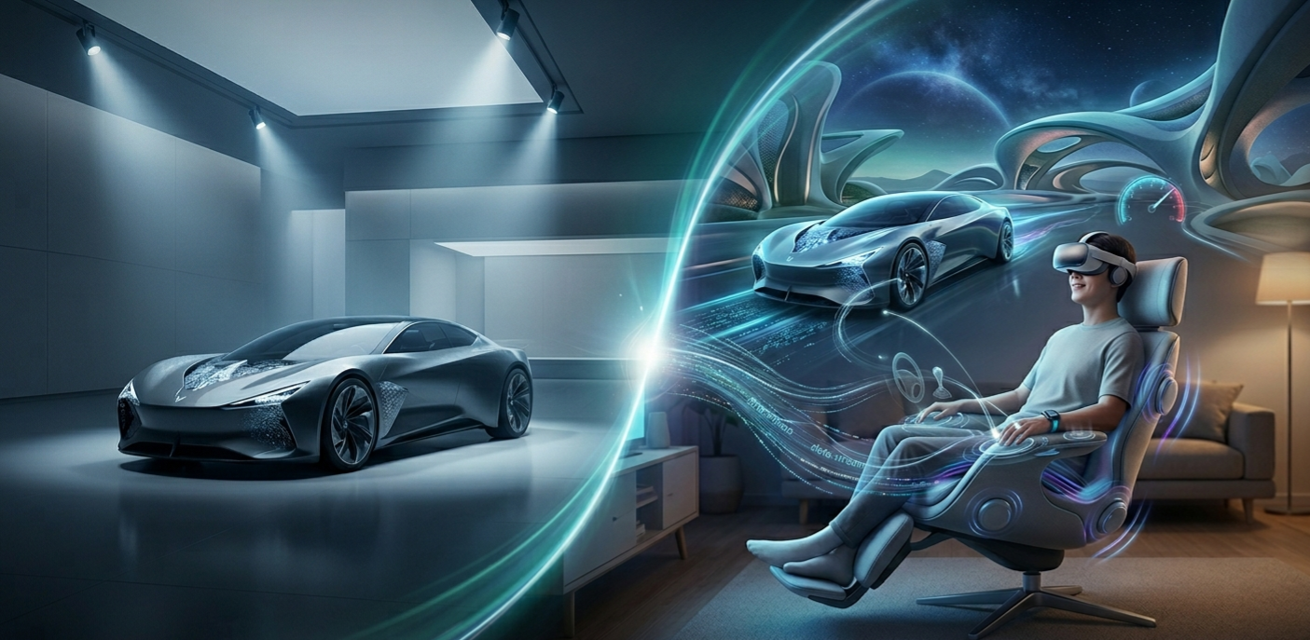
Concept Board
현실의 제약을
가상의 공간에서
C111115 컴퓨터공학과 이남혁

Slide 2
02
THE VISION
Shaping
IMMERSION
OWNERSHIP
물리적 공간의 한계 →
가상 공간의 확장
경제적 제약 →
디지털 자산의 소유
감각의 휘발성 →
신체적 기억의 각인
KIA — THE SHAPE OF MOTION

Slide 3
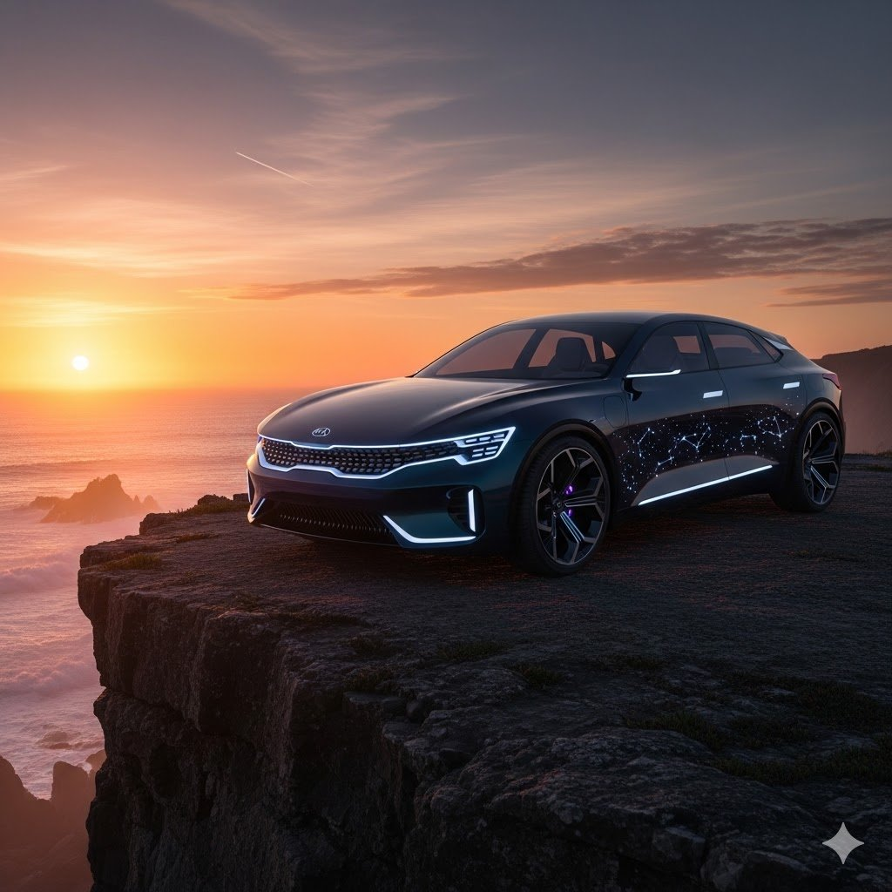
01
THE QUESTION
왜 우리는 콘셉트카를
'보기만' 해야 할까?
WHY DO WE ONLY WATCH CONCEPT CARS?
콘셉트카는 매번 사람들을 설레게 하지만,
정작 사람들은 유리창 너머로 구경만 할 뿐입니다.
'구경'을 '경험'으로 바꾸고자 합니다.
KIA — THE SHAPE OF MOTION

Slide 4
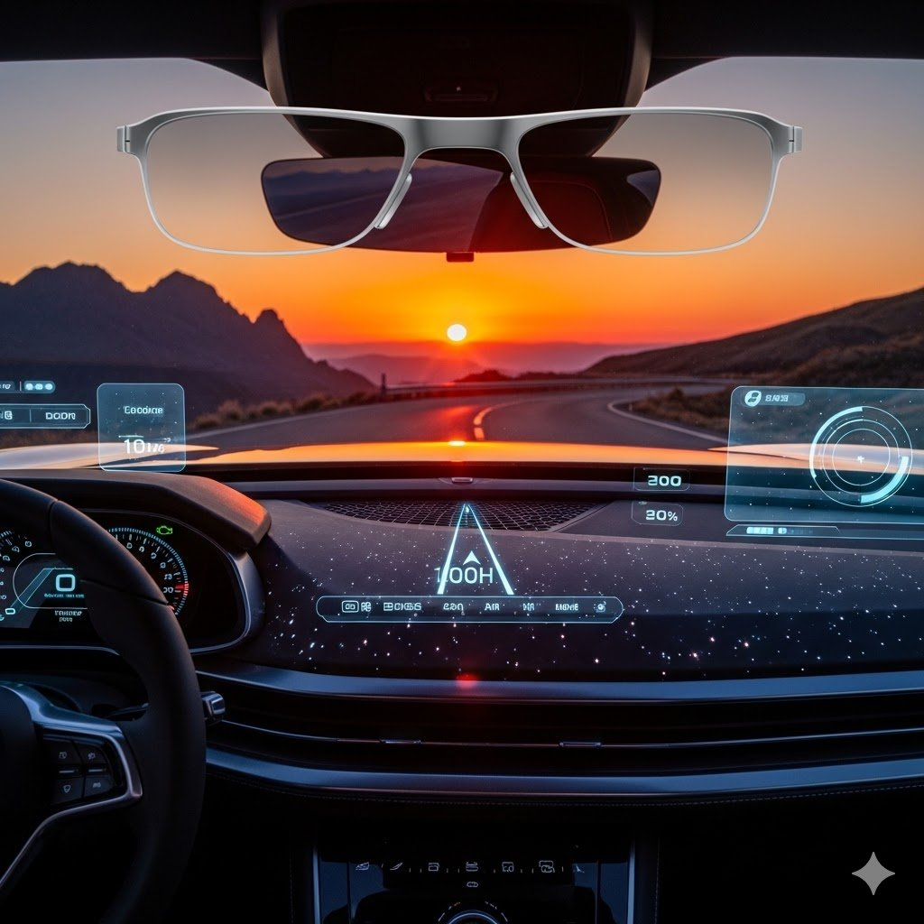
03
EXPERIENCE 01
가변적 인터페이스
SHAPING
실시간 기하학적 동기화
주행 환경에 따른 공간 볼륨의 재구성
개인화된 무한한 공간 경험
KIA — THE SHAPE OF MOTION

Slide 5
05
THE VALUE
주제 확장 가능성
Roadmap & Expansion
→
◈
♦
Phase 1.
시승 및 프리오더
무한한 공간 점유
지금은 비록 콘셉트카에 국한되었지만
디자인 자산의 디지털 복제에서 시작해, 모빌리티의 경험 터미널로 확장
출시 전 신차의 공간감을
물리적으로 경험하는 인터랙티브 쇼룸
물리적 소유를 넘어, 디자인 철학을
사용자의 신체적 자산으로 확장
KIA — THE SHAPE OF MOTION

